Slide 1
Технологии художественно-прикладной обработки материалов
Выжигание по дереву

Slide 2
Выжигание
Выжигание (пирография) – древний вид декоративно-прикладного искусства, основанный на нанесении рисунка или узора на деревянной поверхности раскаленной металлической пластиной.

Slide 3
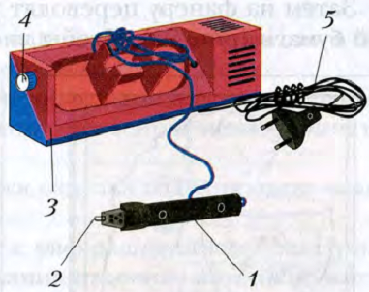
Приспособление для выжигания
Электровыжигатель
1 – рукоятка
2 – наконечник
3 – корпус
4 – регулятор нагрева наконечника
5 – электрический шнур

Slide 4
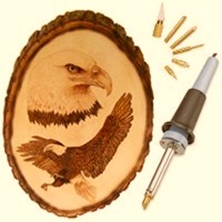
Приспособление для выжигания
При соприкосновении раскалённого наконечника выжигателя с древесиной её поверхностный слой подгорает, принимая желто-коричневый оттенок

Slide 5
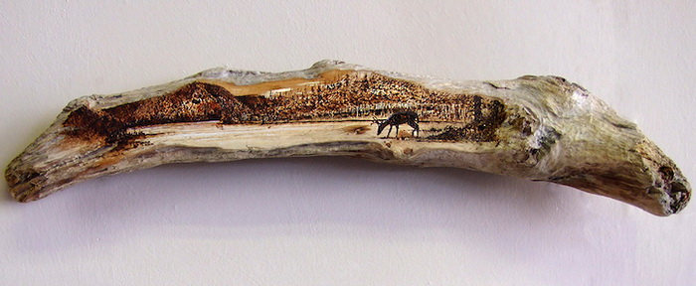
Материал для выжигания
Для выжигания лучше всего подходят мягкие породы древесины – тополь, ольха, липа, а также березовая фанера

Slide 6
Материал для выжигания
Из-за чего очень трудно получить при выжигании линии одинаковой окраски
- на поверхности твердых лиственных пород древесины (дуба, ясеня) мягкие слои чередуются с твердыми
- у хвойных пород (сосны, ели) есть смолистые слои

Slide 7
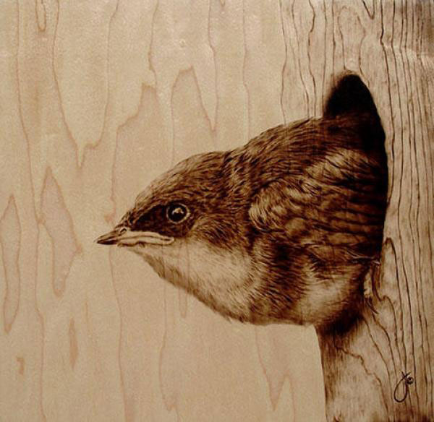
Правила выжигания по дереву
Древесина, на которой выполняется выжигание, должна быть светлой и без сучков

Slide 8
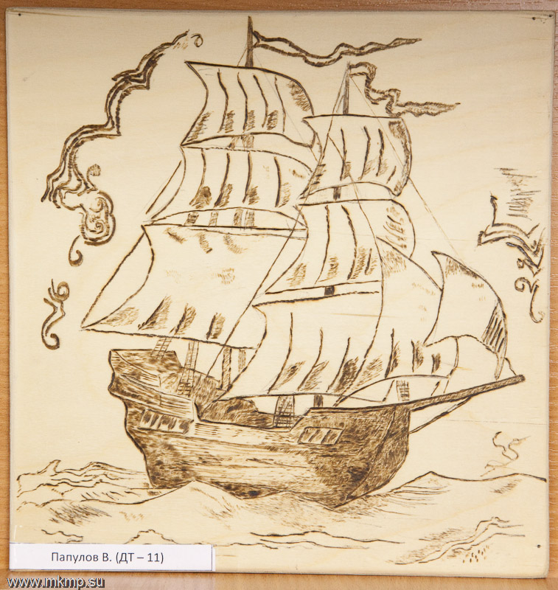
Правила выжигания по дереву
Перед выжиганием деталь хорошо просушивают, так как влажная древесина при выжигании коробится

Slide 9
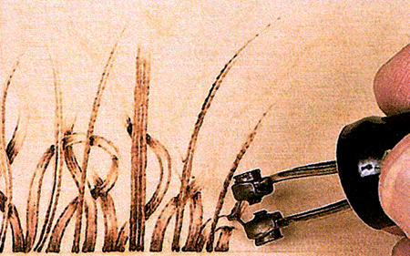
Правила выжигания по дереву
Перед тем, как приступать к выжиганию изделия, следует потренироваться в выжигании прямых и кривых линий различной толщины на небольших кусках фанеры

Slide 10
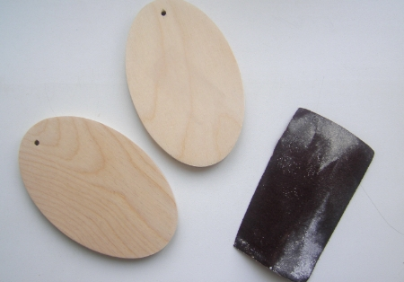
Правила выжигания по дереву
Первоначально поверхность заготовки шлифуют наждачной бумагой

Slide 11
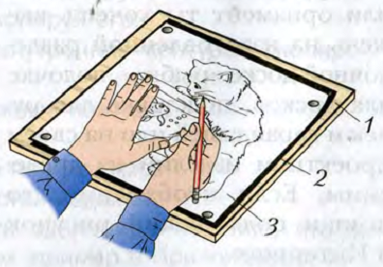
Правила выжигания по дереву
На фанеру переносят рисунок с помощью копировальной бумаги
1 – фанера
2 – копировальная бумага
3 - рисунок

Slide 12
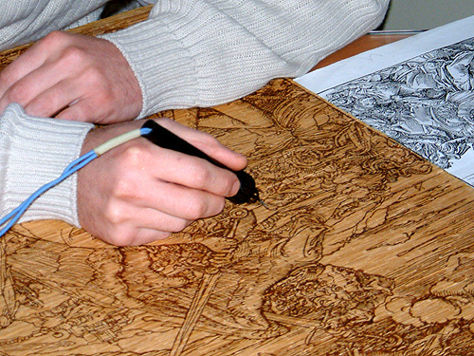
Правила выжигания по дереву
Приступаем к выжиганию.
Рукоятку выжигателя держат в руке как карандаш при рисовании

Slide 13
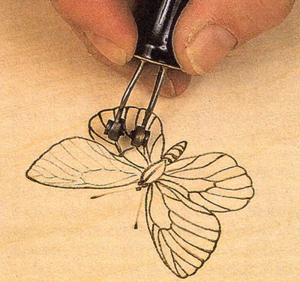
Правила выжигания по дереву
Сначала выжигают внешний контур, а затем переходят к внутренним элементам

Slide 14
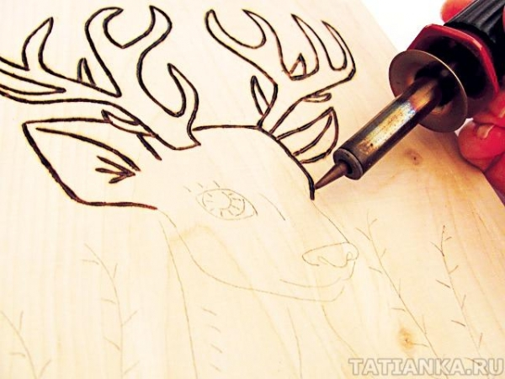
Правила выжигания по дереву
Чтобы выжечь тонкую линию, наконечник выжигателя быстро и без сильного нажима перемещают по поверхности. Для получения толстой линии наконечник ведут медленно

Slide 15
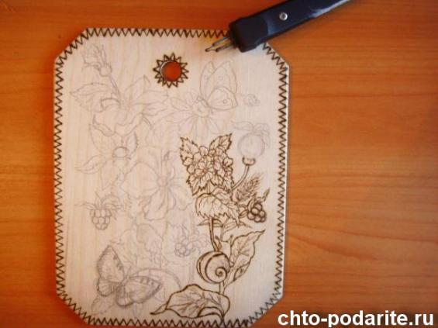
Правила выжигания по дереву
Выжигание выполняют то в одной части рисунка, то в другой, чтобы древесина не перегревалась

Slide 16
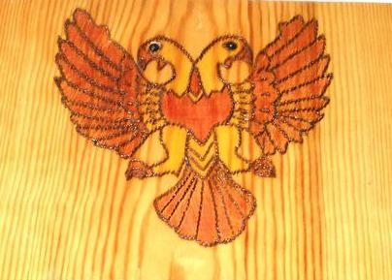
Правила выжигания по дереву
Иногда выжигание сочетают с раскрашиванием.
Для этого используют акварель или марилку

Slide 17
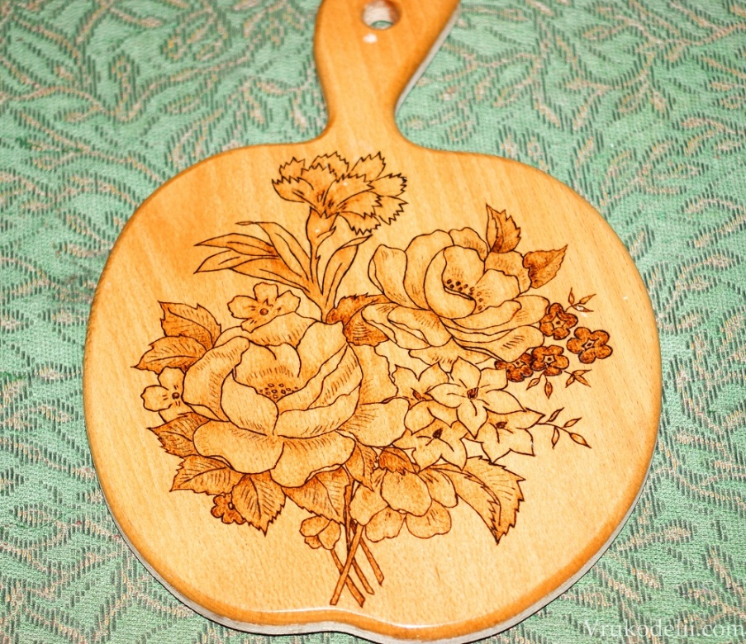
Правила выжигания по дереву
Завершающим этапом является отделка изделия лаком

Slide 18
Правила безопасной работы
Работы по выжиганию проводить при наличии на рабочем месте вытяжной вентиляции или в только хорошо проветриваемом помещении
Электровыжигатель включать только с разрешения учителя. Во время перерывов в работе не оставлять электровыжигатель включенным
Во время работы не наклоняться низко над изделием, сидеть прямо, дышать только носом
Чтобы не уставали глаза, каждые 15-20 минут делать небольшие перерывы для отдыха
Оберегать руки и одежду от раскаленного наконечника

Slide 19
Домашнее задание
Дымковская игрушка
Жостовская роспись
Хохлома
Городецкая роспись
Уральский малахит
Гусевской хрусталь
Матрешка
Финифть
Тульский самовар
Палехская миниатюра
Гжель
Павлово-посадские шали
Вологодское кружево
Шемогодская резная береста
Тульский пряник
Оренбургский пуховый платок
Подготовить доклад и презентацию на тему декоративно-прикладное искусство в разных регионах России

